Slide 1
必修一复习

Slide 2
判断题
1.在计算机中，数据的存储形式可以是二进制、八进制、十进制和十六进制
×
2.信息在传递的过程中会产生损耗
×
3.数据是对客观事物的符号表示，本身具有一定的意义
×
4.知识的获得是人利用自身已有的知识对信息进行加工重构得到新知，知识就是对信息的积累
×
知识是对信息系统化分析、提炼、研究和分析的结果。
5.大数据包括对静态数据的批处理、对流数据的实时计算和对图结构数据的图计算
√

Slide 3
概念
1.数据是对客观事物的符号表示
2.所有能输入到计算机并被计算机程序处理的符号总称
表现形式
文字(数字)、图形、图像、音频、视频等
结构化数据
由二维表来进行逻辑表达和实现的数据
半结构化数据
数据结构不规范，不完整
分类
数据
非结构化数据
各类文档、文本、图片、HTML、图像、音视频等
文本数据处理从非结构化到结构化
(1)数据体量大
(2)速度快
(3)数据类型多
(4)价值密度低
特征
大数据
(1)大数据分析全体数据而不是抽样数据
(2)对数据不再追求精确性
(3)不强调因果性而强调相关性。
大数据思维

Slide 4
数据
概念
数据所包含的意义
(1)载体依附性
(2)时效性
(3)共享性
(4)可加工处理性、真伪性
(5)价值性
信息
特征
数据、信息、知识与智慧
信息是看不见、摸不着的
信息与载体的区分
文字、图像、音视频等都是信息的载体，里面表达的意思才是信息。
知识
通过归纳、演绎、比较等手段对信息进行处理形成知识
智慧
前瞻性、创新性、卓越的判断力

Slide 5
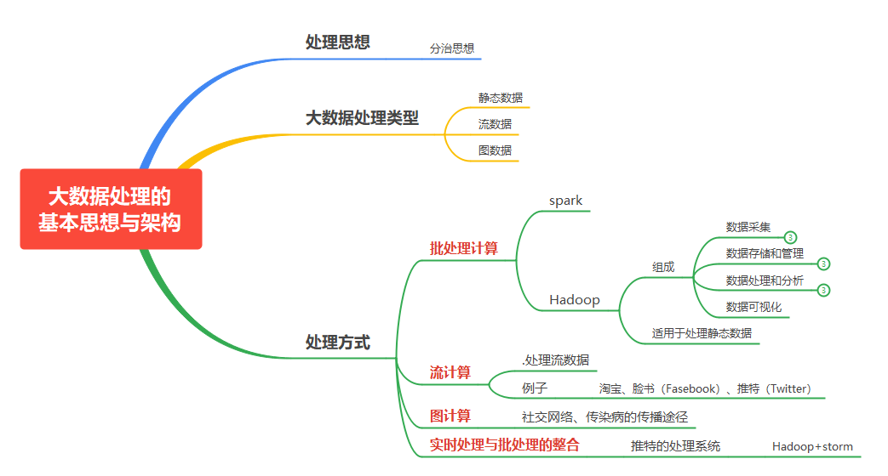

Slide 6
下列关于数据采集与数字化的说法正确的是（ ）
A．网络爬虫是一种程序或脚本
B．电流表指针指向的电流值是数字信号
C．模拟信号是在取值上是离散的不连续的信号
D．个人不能使用国家气象局的 API 服务
【答案】A
【详解】本题考查数据采集及数字化。网络爬虫（又称为网页蜘蛛，网络机器人，在FOAF社区中间，更经常的称为网页追逐者），是一种按照一定的规则，自动地抓取万维网信息的程序或者脚本。故选项A正确。电流表指针指向的电流值是模拟信号，选项B错误；模拟信号是指在时域上数学形式为连续函数的信号，选项C错误；个人能使用国家气象局的 API 服务，选项D错误。

Slide 7
小张想利用深度学习技术开发一款“花卉识别”的软件。准备数据集期间，他从互联网上搜集了5000 张花卉图片，将这些图片预处理为 100*100 像素，24 位色的 BMP 图像，并按花卉种类整理 存放。下列说法正确的是（ ）
A．小张搜集的图像在计算机中以二进制的形式存储
B．小张处理的图像数据量大，符合大数据的特征
C．预处理后的不同 BMP 图像之间存储容量也不同
D．若将图片预处理为 100*100 像素，256 色的图像，则单张图像存储容量将变大
A
【详解】本题主要考查图像处理相关知识点。小张搜集的图像在计算机中以二进制的形式存储；大数据采集的是规模巨大的数据，小张处理的图像数量不符合大数据的特征；图像存储容量与像素和颜色深度成正比，故预处理后的不同 BMP 图像之间存储容量相同；若将图片预处理为 100*100 像素，256 色的图像（其颜色深度是8位，2^8=256），则单张图像存储容量将变小，故本题选A选项。

Slide 8
一个时长为80秒，2048×1080像素，24位色、25帧/秒的未经压缩的AVI格式无声视频文件，其存储容量约为（ ）
A．506.3MB B．1.5GB C．12.4GB D．98.9GB
【来源】2022年6月浙江省普通高校招生选考信息技术真题
【答案】C
【详解】本题考查的是视频文件大小计算。未经压缩的视频文件存储容量的计算方法：存储容量=帧图像存储容量×帧频×播放时间（s）=2048*1080*24/(8*1024*1024*1024)*25*80≈12.4GB。故本题应选C。

Slide 9
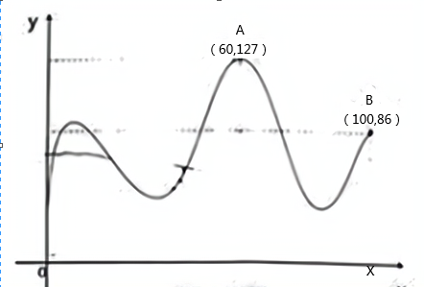
用坐标轴模拟一段时长为10ms的声波数字化的过程，其中A、B两点坐标分别为（60，127）、（100，86），A点为最高点，B点为该时间段最后点，如图所示：
下列说法正确的是（ ）
A．该音频的采样频率是44.1KHz，量化位数至少是8位
B．该音频的采样频率是44.1KHz，量化位数至少是7位
C．该音频的采样频率是10KHz，量化位数至少是8位
D．该音频的采样频率是10KHz，量化位数至少是7位
D
【详解】本题考查的是音频数字化。B为最后一个点x轴100，故可知10ms共采集了100个数据，频率为：100/0.01=10000Hz=10KHz，A点位最高点y轴127,至少要采用7位二进制数表示，故选项D正确。

Slide 10
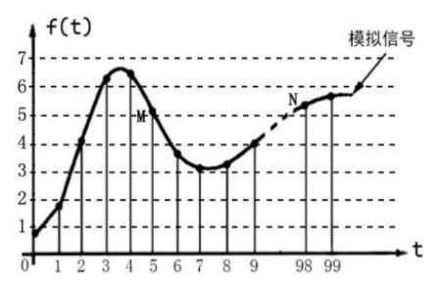
模拟信号：连续变化的物理量
数字信号：在取值上是离散的、不连续的信号
信号
数字化
模拟信号转换为数字信号
模数转换器（ADC）
采样
量化
编码
采样频率：每秒采样的样本数
量化：采样的样本用数值表示
数字化
数字化过程

Slide 11
（二）数制
(1)N进制转十进制：
按权展开，逐项相加
（2）十进制转N进制
除N取余，逆向输出
（3)二进制转十六进制
4对1
（4）十六进制转二进制
1对4

Slide 12
（三）字符编码
1.字母、数字、符号对应1个字节，汉字对应2个字节
49后面？
2.全角状态下，字母、数字、符号也对应2个字节
50前面？
3.ultraedit观察到的字符内码均是十六进制数
4.字母、数字的内码具有连续性，小写字母的编码比大写字母大

Slide 13
使用UltraEdit软件查看字符内码，部分界面如图所示。
下列说法正确的是（ ）
A．字符“J”的内码值是50H
B．字符“10”的内码值是3AH
C．字符“h”的内码值用二进制表示为1101000B
D．根据图示可知，字符串“亚运会@”的存储容量为7bit
由图可知，字符“H”的内码是48，则“J”的内码值是48+2=4AH；字符“2”的内码是32，则字符“10”的内码值是31 30H； 字符“h”的内码值是48+20=68，转换为二进制表示为1101000B；根据图示可知，字符串“亚运会@”的存储容量为7个字节（Byte），故本题选C选项。

Slide 14
用UltraEdit软件观察“庆祝73华诞，喜迎20大”这几个字的内码，如下图所示:下列说法正确的是( )
B
A.计算机内部都用十六进制存储字符内码
B.字符串中逗号“,”的内码是A3 AC
C. “19”对应的内码是31 2F
D.存储上图这些字符的内码需要19个字节

Slide 15
容量单位换算
1Byte=8bit；1KB=1024B；1MB=1024KB；1GB=1024MB；1TB=1024GB
矢量图
分类
位图
图像编码
计算公式
水平像素*垂直像素*颜色位深度(bit)/8
常见颜色模式
黑白图像
256色图
256阶灰度
RGB/8
多媒体编码
.bmp(未压缩)；.jpg(有损压缩)；.png(有透明像素)；.gif(动图)
常见图像格式
Wave格式容量：
采样频率(Hz)*量化位数(bit)*声道数*时间(s)/8
音频
常见格式：
.wav(未压缩)；.mp3(有损压缩)
中国电视制式（PAL）：25帧/s；欧美电视制式（NTSC）：30帧/s
视频
未压缩avi格式视频容量：
每张图像容量*帧频*时间(s)
常见视频格式：
.avi(可以未压缩，也可压缩)；.mp4(有损压缩)；

Slide 16
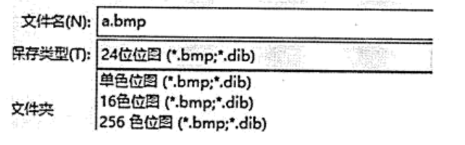
使用画图程序将一幅1024x768像素、24位色未经压缩的BMP图像“a.bmp”分别另存为单色位图“b.bmp”、 16色位图“c.bmp”和256色位图“d.bmp”,则a、b、c、d, 4个文件的存储容量比为
D
A. 24: 1: 16: 256 B. 12: 1: 8: 128 C. 3: 1: 2: 32 D. 24: 1: 4: 8
单色位图：每个像素最多可以表示2种颜色

Slide 17
第二课时

Slide 18
下列应用中，体现了人工智能技术的有（ ）
①支付宝用户通过刷脸登录账户
②在微信朋友圈发布自己旅途照片
③DeepMind公司的AlphaGo程序战胜世界围棋冠军柯洁
④自动喷淋系统检测到发生火灾，自动打开喷头喷水灭火并发出报警信号
⑤通过清华紫光OCR软件识别杂志扫描图片中的文字，并保存为文本文件
A．①②③ B．①③⑤ C．①④⑤ D．③④⑤
【答案】B
【详解】本题主要考查人工智能技术的应用。人工智能研究包括机器人、语言识别、图像识别、自然语言处理和专家系统。①支付宝用户通过刷脸登录账户③DeepMind公司的AlphaGo程序战胜世界围棋冠军柯洁⑤通过清华紫光OCR软件识别杂志扫描图片中的文字，并保存为文本文件体现了人工智能机器人、模式识别技术，故本题选B选项。

Slide 19
2016年3月人工智能软件 AlphaGo 战胜了九段棋手李世石，下列说法正确的是（ ）
A．AlphaGo 是以符号主义表达与推理的人工智能
B．AlphaGo 采用了深度学习和蒙特卡洛树搜索算法
C．AlphaGo 在下棋过程中不依赖于人类棋手对弈的历史数据
D．AlphaGo 从围棋人工智能应用到电力控制领域，属于混合增强人工智能
【答案】B
【详解】本题主要考查人工智能技术的描述。AlphaGo在联结主义的道路上多走了一步，它融入了启发式搜索的方式,是行为主义的典型代表； AlphaGo 采用了深度学习和蒙特卡洛树搜索算法 AlphaGo ；在下棋过程中依赖于人类棋手对弈的历史数据 AlphaGo ；从围棋人工智能应用到电力控制领域，属于跨领域人工智能，故本题选B选项。

Slide 20
下列关于人工智能的说法，错误的是（ ）
A．深度学习是联结主义的典型代表
B．符号主义认为人工智能源于逻辑和推理
C．图灵测试是测试机器是否具有智能的一种方法
D．专家系统是行为主义的典型代表
【答案】D
【详解】本题主要考查人工智能技术的描述。深度学习是联结主义的典型代表； 符号主义认为人工智能源于逻辑和推理； 图灵测试是测试机器是否具有智能的一种方法； 专家系统是符号主义的典型代表，故本题选D选项。

Slide 21
2022年的北京冬奥会，我国取得了历史最好成绩，人工智能技术也以科技手段助运动员们一臂之力。研究团队利用基于深度学习原理的人工智能技术，建立神经网络模型，实现对动作视频中人体关节点的计算机自动识别，进而建立起适用于竞技体育和一般生物力学研究的计算机系统——无反光点人体运动自动捕捉人工智能系统。目前该系统已应用在国家速度滑冰和越野滑雪项目的训练中，获得超过8000人次的赛时动作技术数据，使机器深度学习越发“得心应手”，对于滑冰与滑雪运动员的动作捕捉与技术分析，既能精准到具体细节，又能快速反馈分析结果。
根据以上描述，人工智能技术助力运动员主要基于以下哪种方法（ ）
A．符号主义 B．联结主义 C．行为主义 D．建构主义
【答案】B
【详解】本题考查的是人工智能技术。对人工智能研究影响较大的有符号主义、联结主义和行为主义三大学派。符号主义是基于逻辑推理的智能模拟方法模拟人的智能行为。联结主义：受脑科学的启发，把人的智能归结为人脑的高层活动，强调智能的产生是由大量筒单的单元通过复杂的相互联结和并行运行的结果。行为主义，是一种基于“感知——行动”的行为智能模拟方法。本题描述符合联结主义。故选项B正确。

Slide 22
新冠疫情的出现给送餐机器人行业按下了“加速键”，隔离酒店采用机器人送餐，可以减少感染风险。下列关于人工智能说法不正确的是（ ）
A．送餐机器人属于符号主义研究方法的人工智能
B．跨领域人工智能不仅依赖于已有规则，而且专注于知识和技能的获取
C．人工智能技术提高了生产力，创造出了全新产品和服务
D．随着人工智能的发展，机器人会取代高度重复的工作人员，同时也会产生新的工作岗位
【答案】A
【详解】本题主要考查人工智能技术。送餐机器人具有送餐、迎宾等使用功能，故属于行为主义研究方法的人工智能；跨领域人工智能不仅依赖于已有规则，而且专注于知识和技能的获取；人工智能技术提高了生产力，创造出了全新产品和服务；随着人工智能的发展，机器人会取代高度重复的工作人员，同时也会产生新的工作岗位，故本题选A选项。

Slide 23
概念
以机器(计算机)为载体,模仿、延伸和扩展人类智能
人工智能研究包括机器人、语言识别、图像识别、自然语言处理和专家系统
符号主义
对符号进行推理和运算,如专家系统（如农田土壤监测系统）
方法
联结主义
海量数据中深度学习
利用多层神经网络从大量数据中进行学习
人工智能
行为主义
交互反馈中不断学习,比如扫地机器人
基于“感知——行动”
领域人工智能
依赖于领域知识和数据的人工智能，如“深蓝”
应用
跨领域人工智能
能够举一反三、触类旁通，如AlphaGo
混合增强智能
人机协作，如“达芬奇外科手术机器人”、人工智能机器客服与人类客服一起合作
图灵测试是测试机器是否具有智能的一种方法

Slide 24
EXCEL
相对引用和绝对引用
C2公式：=A2*5+B2
复制到E3
E3相对C2,增加了2列,1行
E3公式：=C3*5+D3

Slide 25
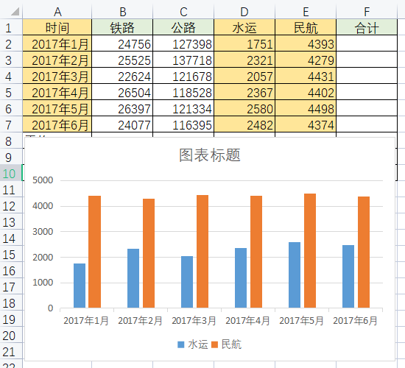
（六）EXCEL—图表创建
1.根据x、y轴确定数据区域A2:A7,D2:E7
2.根据图例，确定标题区域D1:E1
标题与数据区域无关
3.最后根据对齐，确定A1
4.最终确定区域为A1：A7，D1：E7

Slide 26
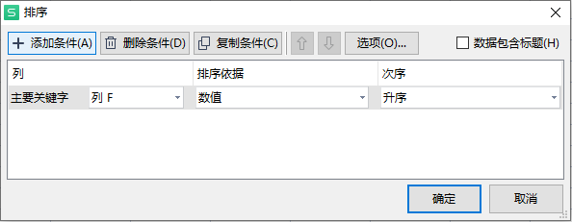
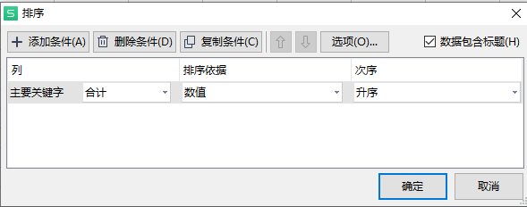
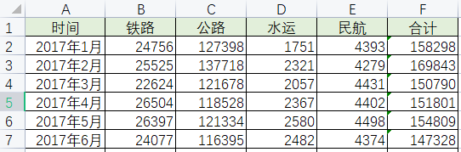
（七）EXCEL排序
1.只能选择一个连续区域
A2：F7
2.避开合并单元格
3.一般不选单列(比如下图按“合计”排序,不能只选F列)
A1：F7
若对“合计”进行排序，应选择区域A1：F7或者A2：F7，但设置有些不同

Slide 27
创建
1.head（）、tail（）
2.查看指定行：df[start:stop]：df[2:5]
3.通过布尔型数据选取行：df[df["技术"]>90]
查看行
1.通过df属性：df.英语
2.通过字典的键：df["英语"]
3.查看多列：df[["英语","技术"]]
查看、修改
查看列
dataframe
1.根据列行标签选取：df["技术"][2]
2.df.at[行索引,列标签]：df.at[2,"技术"]
查看某一值
添加行
df.append(data，ignore_index=False)
是否更新索引，True为是，False为否，默认False
添加
插入列
df.insert(列索引,“列标题”,data)
删除行：
df.drop(index,axis=0)
删除
删除列：
df.drop(colunmns,axis=1)
del df["姓名"]

Slide 28
分组
df.groupby(columns,as_index=False)
以哪一列为分组依据
是否将分组列作为索引列
dataframe
df.sort_values(index/columns,axis=0,ascending=True,inplace=False)
排序
行/列名
轴的方向
省略时为0纵向排序
True为升序
False为降序
省略时为True
是否修改原始数据，
True为是，False为否，
省略时为False

Slide 29
axis
省略时默认都为0
统计类
如sum（）、mean（）、max（）
df.sum(axis=0)
df.sort_values(index/columns,axis=0,ascending=True,inplace=False)
整体操作
df.drop(行,axis=0)
apply（）
批量处理
df.drop(列,axis=1)
 | col1 | col2
Index0
Index1
Index2
axis=1或“columns”
axis=0或“index”

Slide 30
可能性问题

Slide 31
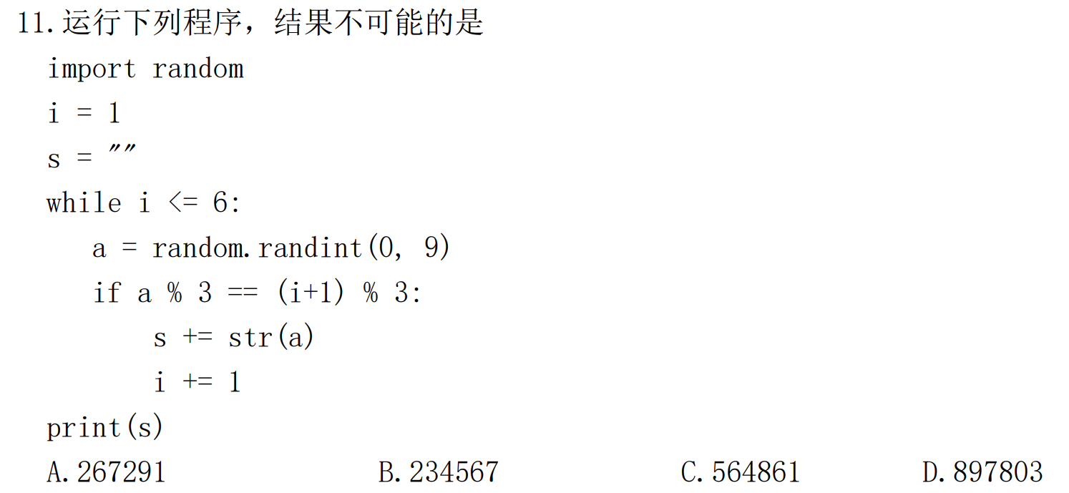

Slide 32
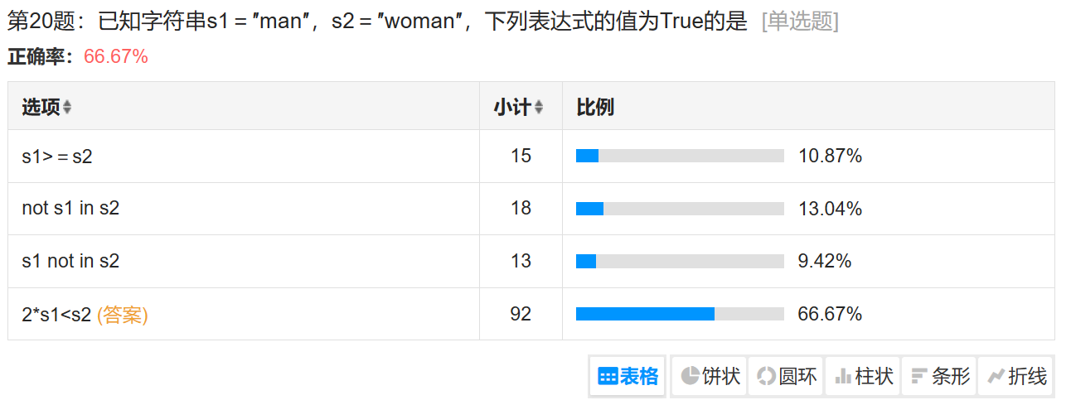

Slide 33
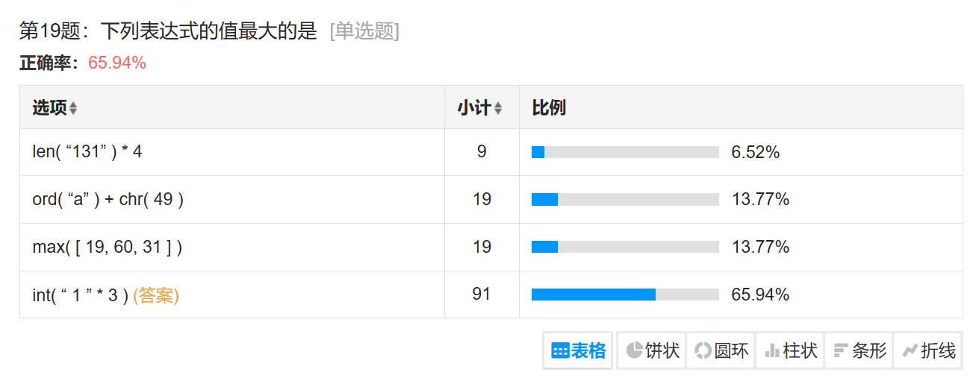

Slide 34
小明想要统计一篇英语作文中某些单词出现的次数，他设计了如下算法。横线处应填入的代码是（ ）
#将要统计的单词储存在列表lis中，代码略
wordcount={}
#导入作文，分词后储存在列表zw中，代码略
for word in zw:
if word in lis:
_____①______:
wordcount[word]+=1
_____②______:
wordcount[word]=1
print(wordcount)
A．①if word in wordcount ②else
B．①if word in lis ②else
C．①if wordcount[word]!=1 ②else
D．①if wordcount[word]==True ②elif wordcount[word]==False
【答案】A
【详解】本题主要考查Python程序的执行与调试。①如果word 在 统计的单词列表lis中，同时若该单词word在要统计的列表wordcount中，即已经统计过了，则wordcount[word]递增1，故填if word in wordcount。②如果word不在lis中，即对应else部分，则置wordcount[word]为1，故本题选A选项。

